Slide 1
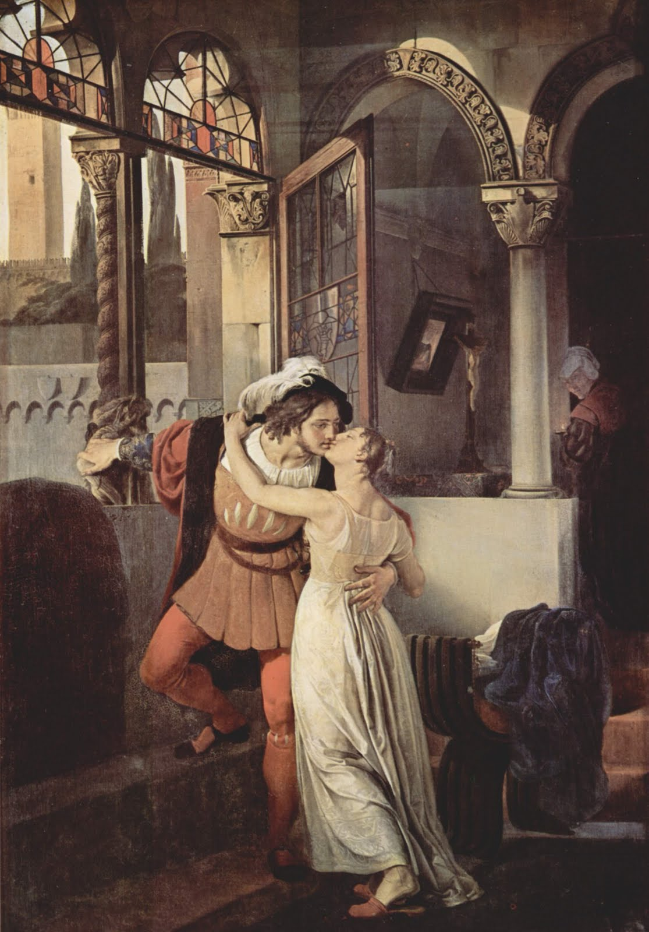
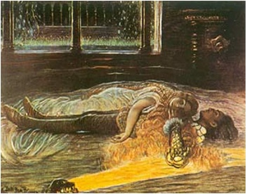
УИЛЬЯМ ШЕКСПИР «РОМЕО И ДЖУЛЬЕТТА»
Презентация к уроку литературы в 7 классе
(с использованием собственных фотографий)
Учитель: Фастова Г.М.

Slide 2
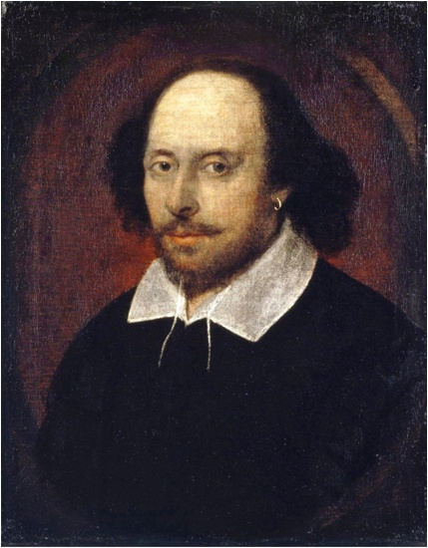
Уильям Шекспир (1564 – 1616 гг.)

Slide 3
Уильям Шекспир родился, жил и похоронен в Стратфорде-на-Эйвоне.
Из 52-х лет своей жизни 25 лет он провел в Лондоне, работая драматургом и актером, но поддерживая семью и дом в Стратфорде. Каждый год в апреле месяце (Шекспир, по преданию, родился 23 апреля и умер 23 апреля, 1564-1616) город широко празднует день рождения Шекспира. Начиная с восемнадцатого столетия, празднование в Стратфорде развилось в международное событие уникального характера, на которое приезжают люди со всех уголков земли.

Slide 4
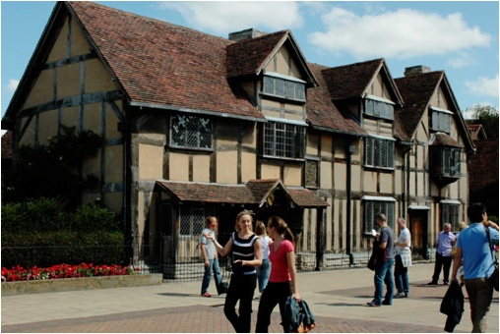
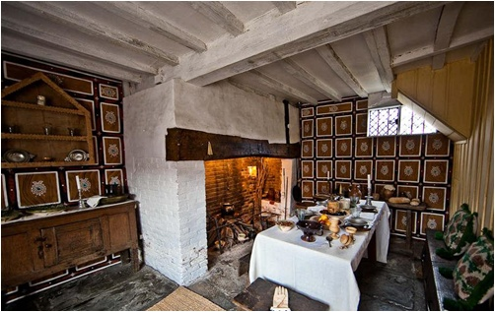
Дом Шекспира в городе Стратфорд-на-Эйвоне (Англия).

Slide 5
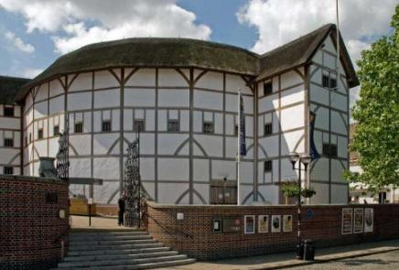
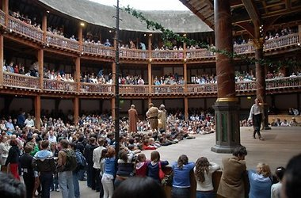
Театр «Глобус» в Лондоне

Slide 6
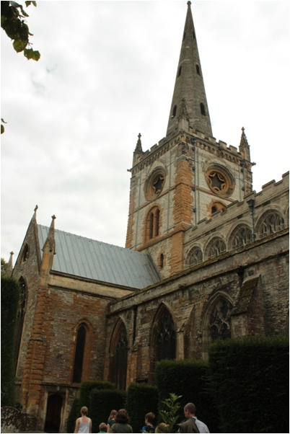
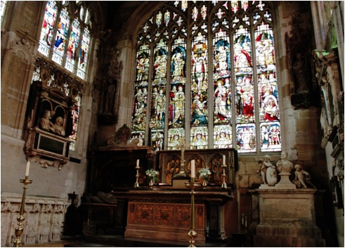
Уильям Шекспир умер 23 апреля 1616 г. И был похоронен в Саутварском соборе в Стратфорде-на-Эйвоне.

Slide 7
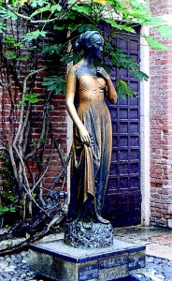
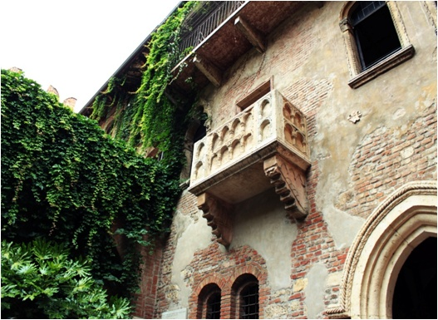
Дворик Джульетты в Вероне (Италия)

Slide 8
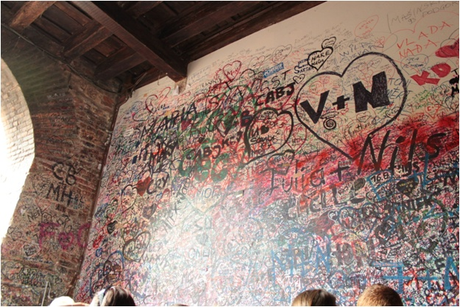
Туристы оставляют записки и признания в любви на выходящих во дворик стенах дома. В 2005 году все они были убраны, и для их написания оставили внутренние стены арки, ведущей во двор с улицы, специальное покрытие которых периодически обновляется. В ноябре 2012 г. городской совет Вероны запретил размещение записок, установив штраф в 500 евро за приклеивание записок или оставление надписей на стенах.

